Slide 1
Fundamentos de redes neuronales con Python y keras
Jose Jhonatan choque araujo

Slide 2
Redes neuronales
Las redes neuronales artificales son inspiración de las redes reuronales biológica, en esta tenemos conexiones entre muchas para que conecten y de este modo interconectar y encontrar correlación a alguna cosa o suceso.
(perseptron), tomar información, procesarla y de este modo enviar a las otras neuronas para que sea mas pura y limpia.

Slide 3
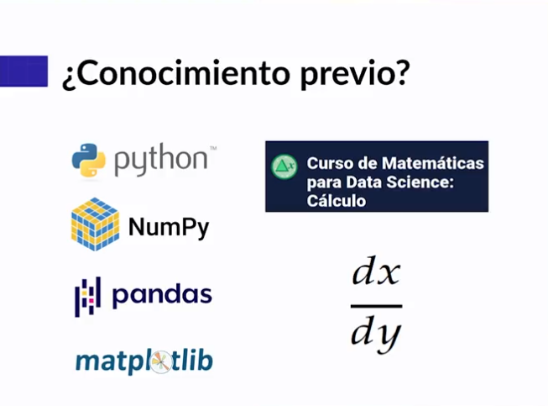
conocimientos
Estos serán necesarios para desarrollar lo que son las redes neuronales.

Slide 4
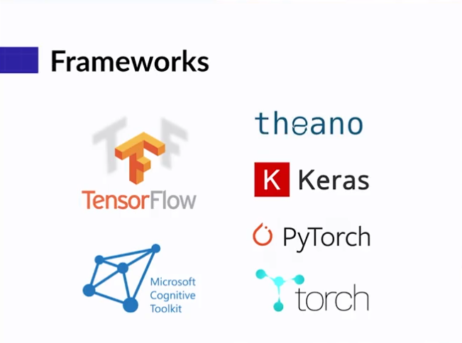
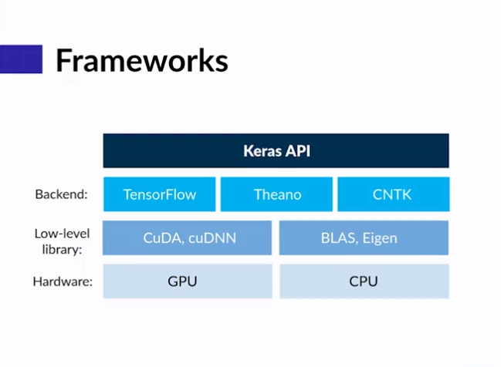
herramientas
Las mas conocidas son TensorFlow y PyTorch que se usan para el manejo de datos, se llevan mas para el backend.
Los demás a excepción de keras, algunos son de manera empresarial pero no se llevaran en el curso.
Keras es mas una API que esta hecha para facilitar el consumo de tersorflow, que esta misma usara la GPU para para procesar datos matemáticos a gran escala.

Slide 5
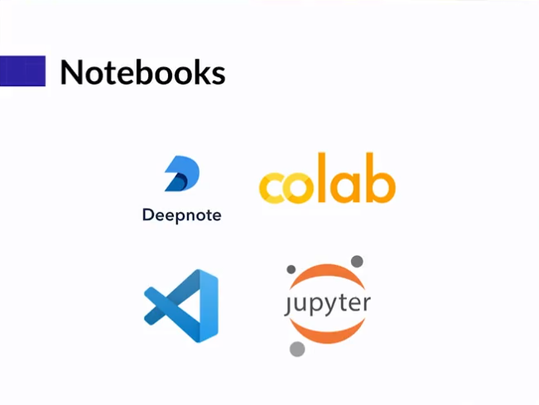
Lo que haremos aquí es: que Keras facilitara el consumo del backend que en este caso será TensorFlow y este consumirá recursos de la GPU, por que permite procesar mas datos matemáticos que serán necesarios en el Deep learning.
En esta ocacion usaremos lo que es colab de google por que nos permite usar GPU y CPU del mismo sin consumir recursos del nuestra computadora.
Link de colab:
https://colab.research.google.com/

Slide 6
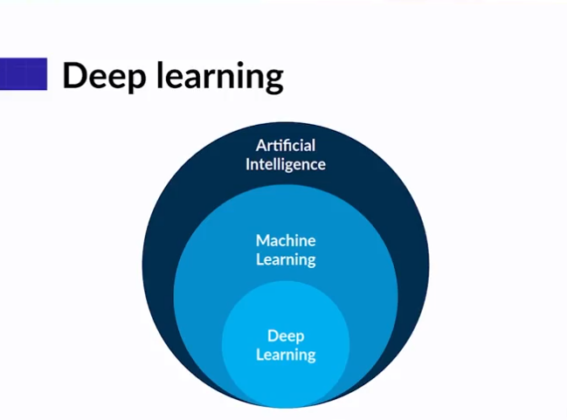
DEEP LEARNING
La inteligencia artificial son los intentos de replicar la inteligencia humana en sistemas artificiales.
Machine learning son las técnicas de aprendizaje automático, en donde mismo sistema aprende como encontrar una respuesta sin que alguien lo este programando.
Deep learning es todo lo relacionado a las redes neuronales. Se llama aprendizaje profundo porque a mayor capas conectadas ente sí se obtiene un aprendizaje más fino.

Slide 7
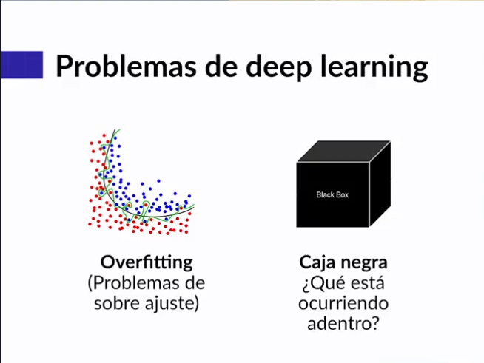
PROBLEMAS DE DEEP LEARNING
Overfitting: Es cuando el algoritmo "memoriza" los datos y la red neuronal no sabe generalizar.
Caja negra: Nosotros conocemos las entradas a las redes neuronales. Sim embargo, no conocemos que es lo que pasa dentro de las capas intermedias de la red.

Slide 8
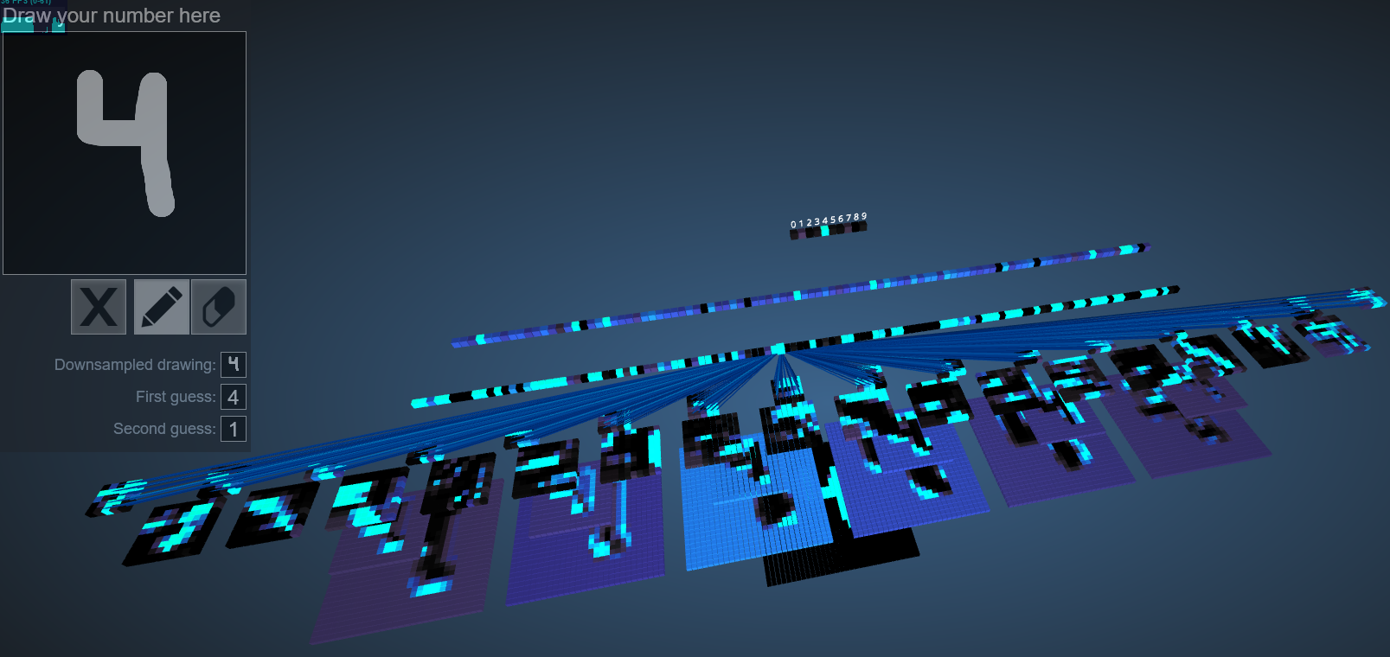
EJEMPLO DE COMO FUNCIONA DE MANERA INTERNA
Este es un ejemplo de como funciona, lo que pasa en la imagen, anotamos el numero 4 en el recuadro de la izquiera, esta misma se divide en capas y esta de manera mas pura se divide en aun mas capas, esta luego de analizar todas las capas nos dice que numero escribimos al inicio.
Entre mas capas tengamos, tendremos información mas precisa por esto se llamara deap learning o aprendizaje profundo.

Slide 9
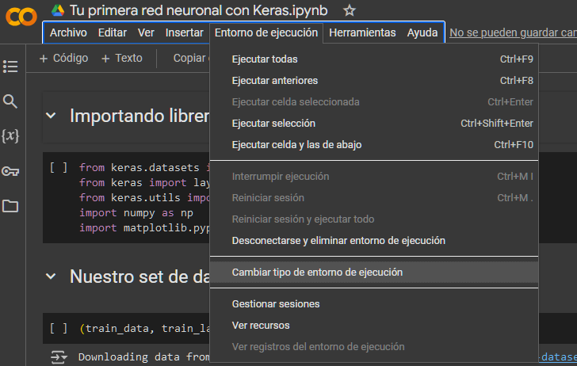
Primera red neuronal
Usaremos un datasets llamado MNIST, son números del 1 al 9 escritas con la mano guardados en una imagen, hay 60000 imágenes para realizar este análisis.
Link: https://keras.io/api/datasets/mnist/
Primer paso para configurar y utilizar los recursos de la GPU dentro de COLAB es: Runtime – change runtime type – GPO
O en español: entorno de ejecución – cambiar tipo de entorno de ejecución – GPU
Link colab y aplicar las configuraciones:
https://colab.research.google.com/drive/1LbOM6_0I3EBM_sL0d_WUPh7lU3x7AWJe?usp=sharing

Slide 10
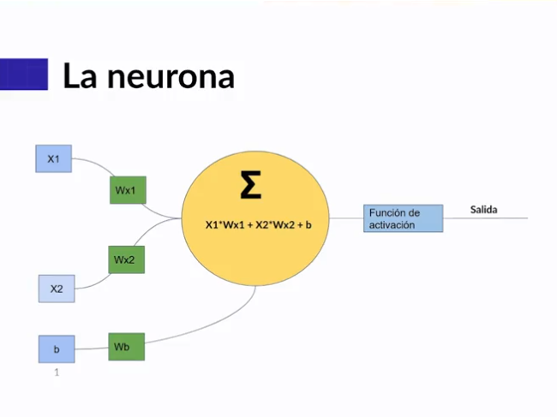
La neurona
El perseptron funciona en entradas que seria (x1, x2), pesos (weights w) y estos hacen una suma ponderada esto da como resultado una salida lineal.
Esta salida se pasa por una función de activación que introduce no linealidades al perceptrón.
Si el modelo no satisface de forma adecuada el problema entonces se itera. Se itera actualizando los pesos hasta resolver el problema.

Slide 11
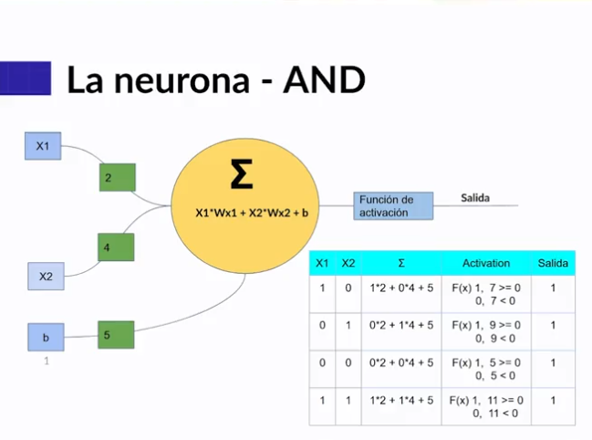
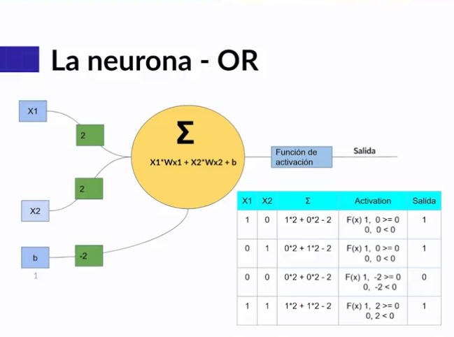
Ejemplos con and y or

Slide 12
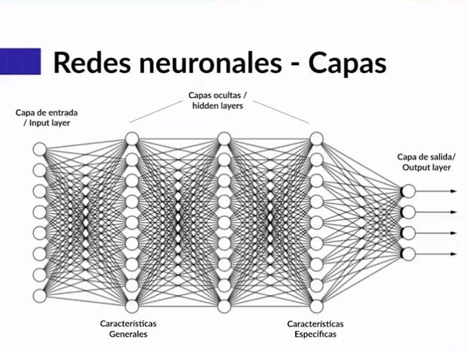
Arquitectura red neuronal
La arquitectura de la red puede ser dividida en tres partes:
La capa de entrada en donde los datos son introducidos.
La cada de salida que hace una predicción
Las capas ocultas, que se encuentran entre la capa de salida y la capa de entrada. Las capas ocultas son quienes hacen las operaciones matemáticas.
Dentro de la arquitectura de la red neuronal ocurren muchas operaciones de producto punto entre las entradas de cada perceptron con sus respectivos pesos. Estas operaciones son lineales.
Las funciones de activación son la solución al colapso de las linealidades de las capas de la red neuronal.

Slide 13
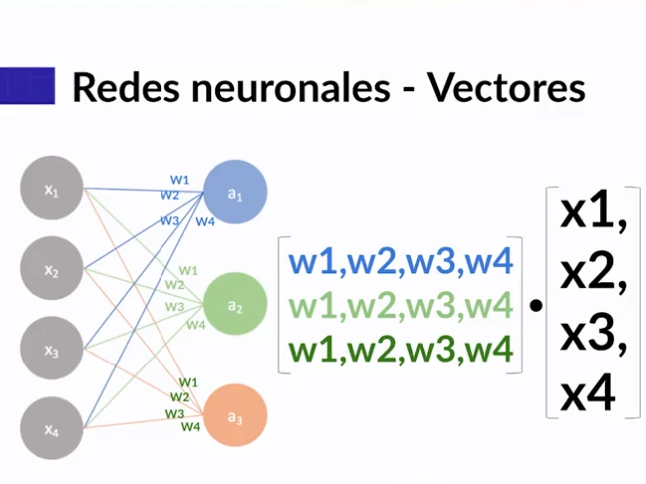
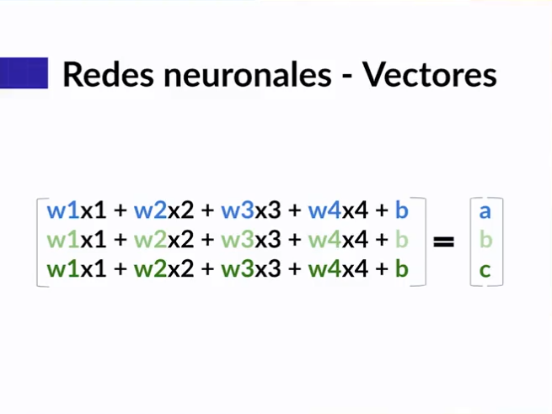
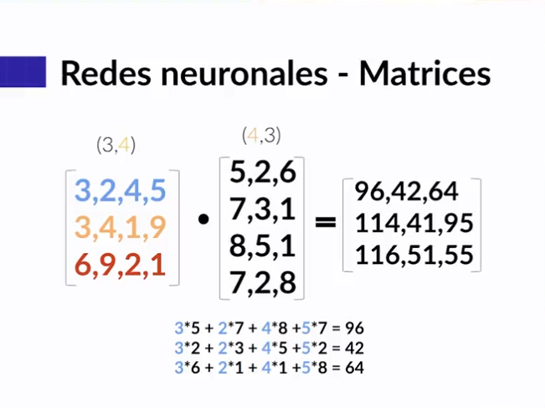
Producto punto
Si se lleva de una manera matemática se ve de la siguiente forma de manera vectorial.
El ejemplo de las matrices es lo mismo que ocurre dentro de la arquitectura de una red neuronal. Se realizan muchas operaciones de producto punto, revolviéndose entre si, y cambiando aleatoriamente los pesos para poder los problemas que se le pide.
Pero la matemática dice que no se puede alinear sumatorias consecutivas de líneas por que al final quedara una línea, entonces aquí entra lo que es las funciones de activación.

Slide 14
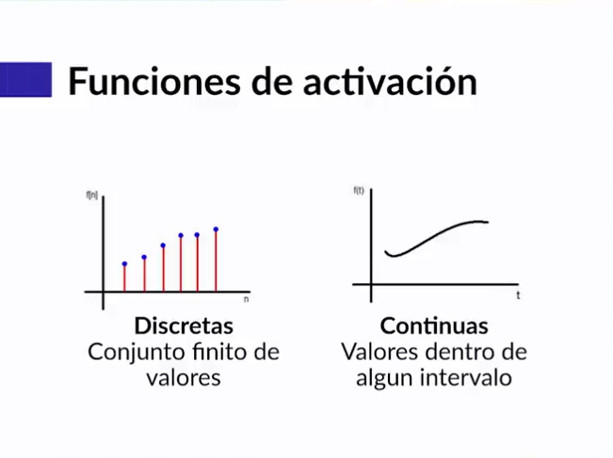
Funciones de activación
Existen 2 que son: discretas y continuas.
Las discretas toma lo que son los numero enteros, pero las continuas puede tomar un montón de valores decimales.

Slide 15
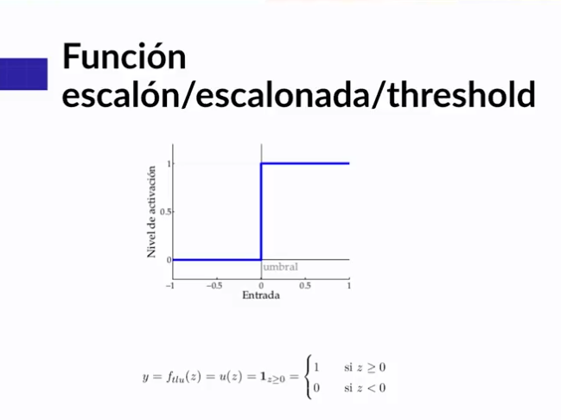
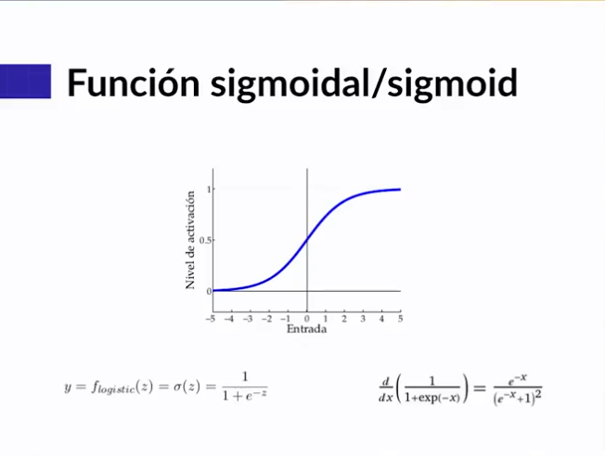
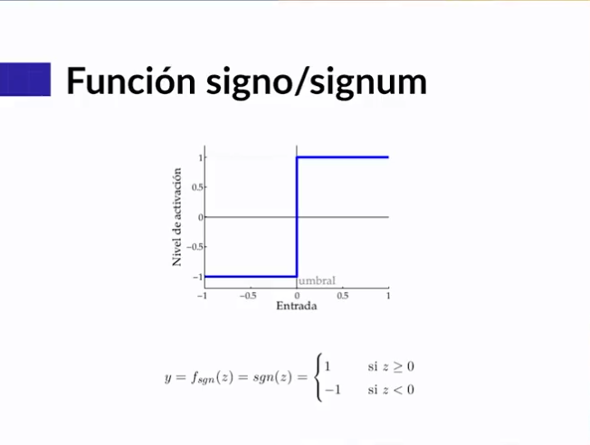
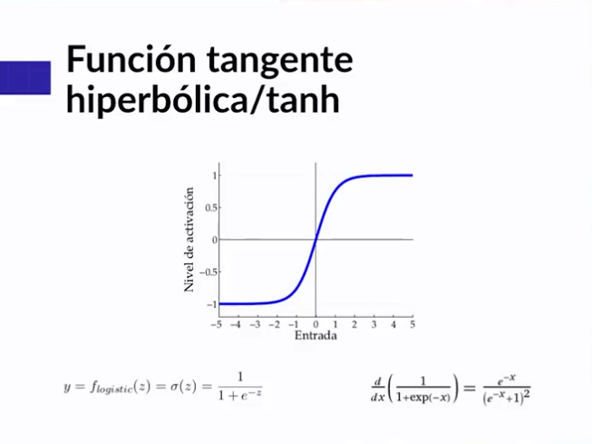
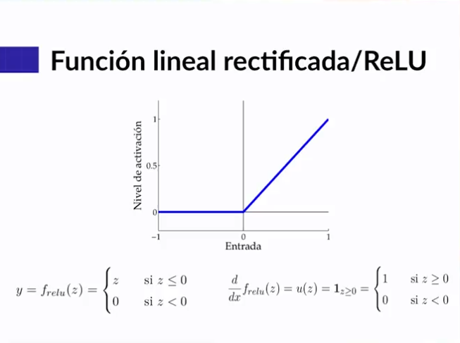
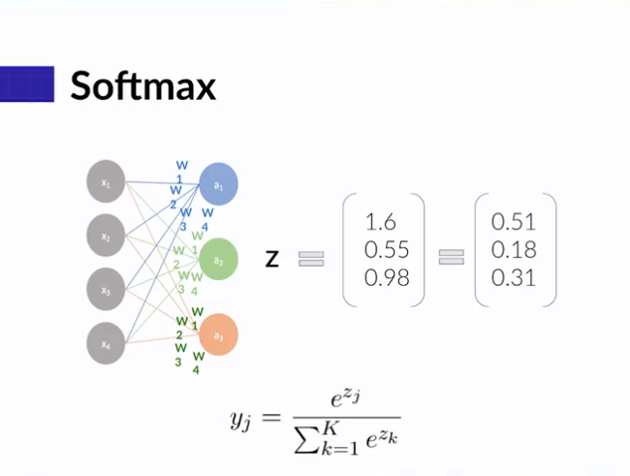
Funciones de activación

